Slide 1
Практическая работа №6
Системный анализ
Выполнил студент группы
ИКМО-05-23

Slide 2
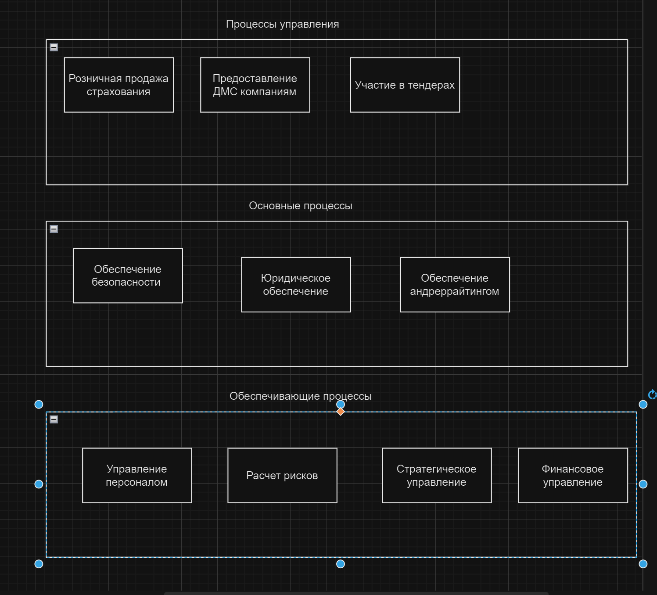
Карта процессов

Slide 3
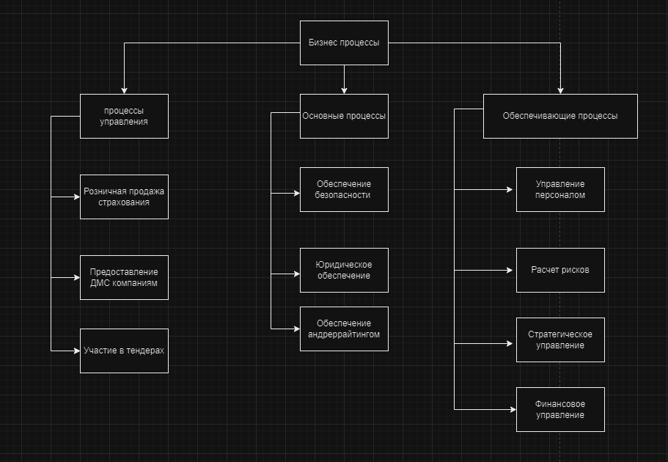
Дерево бизнес-процессов

Slide 4
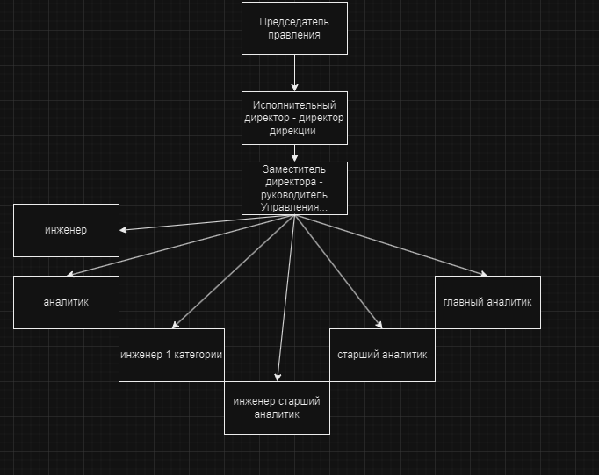
Организационная модель

